Slide 1
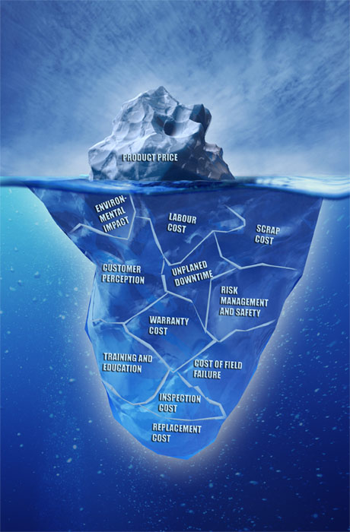

Cálculo de TCO
Análisis de costes de migración de
ofimática y escritorio a software libre
Autor: Departamento FOSS / Entel
Hashtag #mswl
Samuel Vargas @fossco
Pablo Ruiz @diacritica

Slide 2


01 / Introducción : Definicion de TCO
El coste total de propiedad (proveniente del término anglosajón Total Cost of Ownership o TCO), es un método de cálculo diseñado para ayudar a los usuarios y a los gestores empresariales a determinar los costes directos e indirectos, así como los beneficios, relacionados con la adquisición de equipos o programas informáticos.
El análisis del coste total de propiedad fue creado por el Grupo Gartner en 1987 y desde entonces se ha desarrollado en diferentes metodologías y herramientas de software.
http://es.wikipedia.org/wiki/Coste_total_de_propiedad
Entel, la Garantía Tecnológica

Slide 3




01 / Introducción: Cuáles son las claves
El cálculo del TCO nos permite evitar las opiniones y argumentar con datos a favor o en contra sobre el camino a tomar.
Las claves para el cálculo de un TCO específico para la migración del escritorio corporativo a Software libre son :
[1] Antes de comenzar
Liderazgo, alcance y resistencia al cambio
[2] Los análisis TCO deben ser completos (Gartner 1987)
Hardware, Opciones de Software, Licencias, Despliegue, Formación, Soporte, Mantenimiento, Administración, ...
[4] Los TCO deben cubrir ciclos completos
Necesario para lograr una visión medio / largo plazo
[3] Los análisis TCO deben ser comparativos
Para medir hay que comparar
Entel, la Garantía Tecnológica

Slide 4
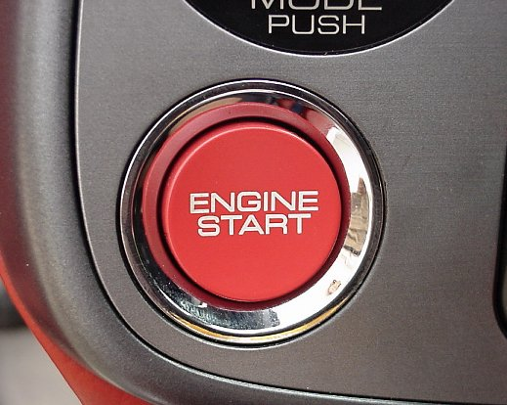
Variables
Modelo de costes
Entel, la Garantía Tecnológica

Slide 5

02 / Paso 1: Costes Directos
Costes Directos
Licencias
← f(número de licencias,coste de licencias)
¿Qué opciones tenemos actualmente herramientas de productividad?
¿Qué opciones tenemos de escritorio?¿Soporte? ¿Virtualización?
¿Qué modelos de licencia podemos encontrar?
¿Qué estrategias podemos utilizar?
Entel, la Garantía Tecnológica

Slide 6
02 / Paso 1: Costes Directos
Costes Directos
Licencias
← f(número de licencias,coste de licencias)
Consultoría
← f(complejidad,número de usuarios)
¿Es necesaria?¿Qué grado de implicación?
¿Qué tareas realiza?
Entel, la Garantía Tecnológica

Slide 7
02 / Paso 1: Costes Directos
Costes Directos
Licencias
← f(número de licencias,coste de licencias)
Consultoría
← f(complejidad,número de usuarios)
Migración registros
← f(formato final,normalización)
¿Cómo organizo el Intercambio de Archivos?
¿Qué registros? ¿Históricos?¿Normalización?
Entel, la Garantía Tecnológica

Slide 8
02 / Paso 1: Costes Directos
Costes Directos
Licencias
← f(número de licencias,coste de licencias)
Consultoría
← f(complejidad,número de usuarios)
Migración registros
← f(formato final,normalización)
Despliegue
← f(usuarios, tiempo de instalación, coste / hora)
¿Estamos utilizando herramientas de despliegue automático?
Entel, la Garantía Tecnológica

Slide 9
02 / Paso 1: Costes Directos
Costes Directos
Licencias
← f(número de licencias,coste de licencias)
Consultoría
← f(complejidad,número de usuarios)
Migración registros
← f(formato final,normalización)
Despliegue
← f(usuarios, tiempo de instalación, coste / hora)
Soporte
← f(usuarios, tiempo de soporte, coste / hora)
¿Es mayor o menor?
¿Quien debe realizarlo?
Entel, la Garantía Tecnológica

Slide 10
02 / Paso 1: Costes Directos
Costes Directos
Licencias
← f(número de licencias,coste de licencias)
Consultoría
← f(complejidad,número de usuarios)
Migración registros
← f(formato final,normalización)
Despliegue
← f(usuarios, tiempo de instalación, coste / hora)
Soporte
← f(usuarios, tiempo de soporte, coste / hora)
Formación
← f(usuarios, tiempo de formación, coste / hora)
¿Es necesaria?¿Qué tipo de formación?
Entel, la Garantía Tecnológica

Slide 11

02 / Paso 2: Costes Directos
Costes Directos
Costes Indirectos
Downtime
← tiempo(formación, soporte, despliegue) · lucro cesante
¿Cómo lo calculamos?
¿Qué factores minimizan este parámetro?
Entel, la Garantía Tecnológica

Slide 12
02 / Paso 2: Costes Directos
Costes Directos
Costes Indirectos
Downtime
← tiempo(formación, soporte, despliegue) · lucro cesante
FutzFactor
← tiempo(resistencia) · lucro cesante
¿Cómo lo calculamos?
¿Qué factores minimizan este parámetro?
Entel, la Garantía Tecnológica

Slide 13
02 / Ofimática: Costes Indirectos
Costes Directos
Costes Indirectos
Downtime
← tiempo(formación, soporte, despliegue) · lucro cesante
FutzFactor
← tiempo(resistencia) · lucro cesante
Autoformación
← tiempo(autoformación) · lucro cesante
¿Cómo lo calculamos?
¿Qué factores minimizan este parámetro?
Entel, la Garantía Tecnológica

Slide 14

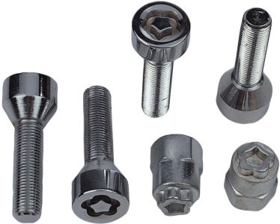
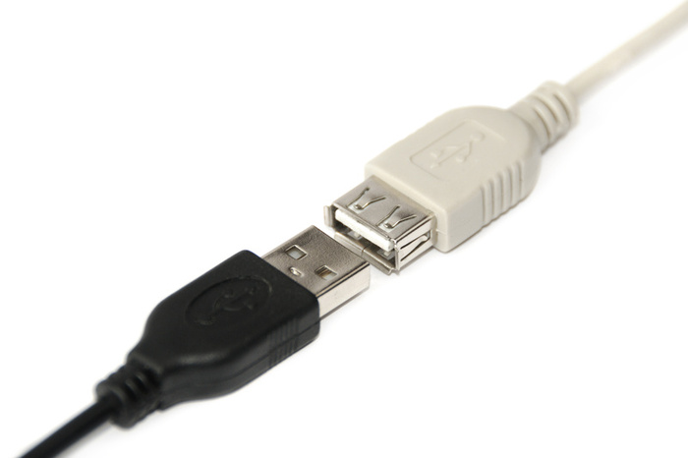
02 / ¿Paso 3?
¿Qué echamos en falta en la comparación?
¿Donde capitalizamos le diferencias del producto?
Entel, la Garantía Tecnológica

Slide 15

02 / Ofimática: Costes de Oportunidad
Costes Directos
Costes Indirectos
Costes de Oportunidad
Limitación de Oportunidades
← f(integración, funcionalidades)
¿Qué funcionalidades hemos perdido? ¿Qué impacto tiene?
¿Qué capacidad de integración hemos perdido? ¿Qué impacto tiene?
¿Qué compatibilidad tenemos? ¿Qué impacto tiene?
Entel, la Garantía Tecnológica

Slide 16
02 / Ofimática: Costes de Oportunidad
Costes Directos
Costes Indirectos
Costes de Oportunidad
Limitación de Oportunidades
← f(integración, funcionalidades)
Rendimiento de la aplicación
← f(tiempo, usuarios)
¿Qué rendimiento hemos perdido? ¿Qué impacto tiene?
Entel, la Garantía Tecnológica

Slide 17

02 / Ofimática: Costes de Comparación
Costes Directos
Costes Indirectos
Costes de Oportunidad
Comparación
Implantación
← f(directos, indirectos y de oportunidad)
Renovación
← f(directos, indirectos y de oportunidad)
Entel, la Garantía Tecnológica

Slide 18

02 / Ofimática: Costes de Oportunidad
Costes Directos
Costes Indirectos
Costes de Oportunidad
Costes de Comparación
TCO & ROI
tco
← costes por usuario y año
roi
← tiempo en recuperar la inversión
Entel, la Garantía Tecnológica

Slide 19
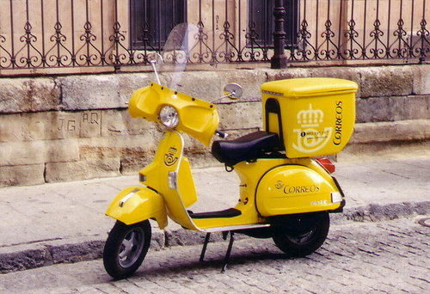
Entel, la Garantía Tecnológica

Slide 20
Ejemplo
Hoja Excel de Cálculo
Entel, la Garantía Tecnológica

Slide 21
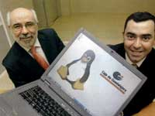
03 / Caso Práctico: Caja de ahorros
Situación de partida:
§ Terminal financiero en Java
§ Área de IT pro FOSS pero saturada de trabajo
§ Migración previa a OpenOffice.org en MS Windows
§ NT4 über deprecated
¿Qué pensáis que sucedió ?
§ Fácil venta de un apoyo de proveedor
§ Fácil migración de sus herramientas de negocio
§ Una vez resuelto el piloto, la implantación avanza lentamente
¿Lecciones aprendidas?
§ En puestos de trabajo especializados, encaja perfectamente
§ El querer gestionarlo internamente puede ralentizar el proceso
Entel, la Garantía Tecnológica

Slide 22

03 / Caso Práctico: Multinacional Industria
Situación de partida:
§ “Nos han dicho que con OpenOffice.org nos ahorramos dinero”
§ No se fían de los proveedores por principio
§ Tienen todo Microsoft
§ Gran dispersión geográfica
¿Qué pensáis que sucedió ?
§ Miedo a aceptar las conclusiones positivas
§ Miedo a que la integración MS no funcione
§ Sacan sus propias conclusiones (peores)
§ Se decide no continuar
¿Lecciones aprendidas?
§ Una empresa pro-microsoft es territorio casi imposible
§ Sin confianza en la consultoría, el proceso está viciado
Entel, la Garantía Tecnológica

Slide 23
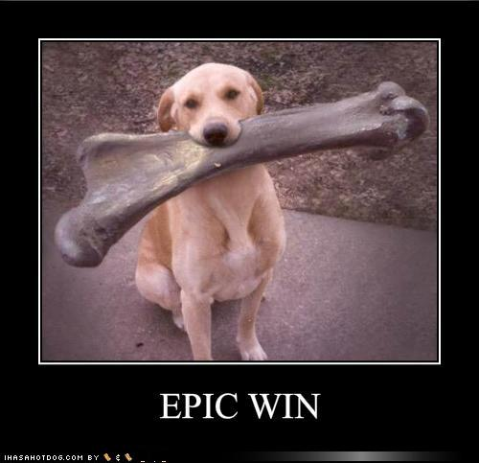
03 / Caso Práctico: Multinacional Industria
Situación de partida:
§ Multinacional comprando empresas en mercados emergentes
§ Fuerte cultura corporativa (aka empresa familiar)
§ Capacidad para negociar fuerte
§ Comienzan con piloto 800 personas
¿Qué pensáis que sucedió ?
§ Proyecto más largo de lo previsto
§ Resultados satisfactorios
§ NOVELL no se puso a la altura
§ Siguieron sin soporte “porque puedo”
¿Lecciones aprendidas?
§ Decisión desde arriba y recursos de calidad = éxito
§ Modelo de negocio sin criterio, FAIL
Entel, la Garantía Tecnológica

Slide 24
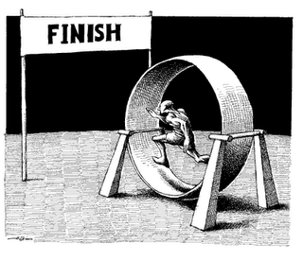
03 / Caso Práctico: Empresa pública
Situación de partida:
§ Migración Ofimática + Navegador + Gestión de Proyectos
§ Documentos excesivamente complejos y refritos
§ Mucho apoyo del consejero delegado
§ Soporte Profesional de Fabricante
¿Qué pensáis que sucedió ?
§ Incidencia previamente detectada se enquista
§ Consejero delegado se marcha
§ El usuario final deja de utilizar la herramienta
§ Se cancela el proyecto
¿Lecciones aprendidas?
§ Una herramienta nueva supone un modo de funcionar nuevo
§ Sin apoyo no hay migración posible
Entel, la Garantía Tecnológica

Slide 25
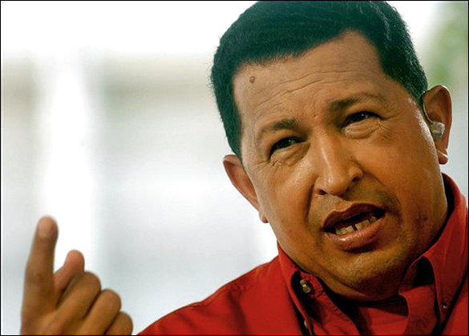
03 / Caso Práctico: Nacional Industria
Situación de partida:
§ Necesidad de migración rápida por finalización de contrato con Microsoft
§ Estudio inicial prácticamente inexistente
§ Mucho apoyo de la dirección
§ Lotus como gestor de correo
¿Qué pensáis que sucedió ?
§ Comunicación certera y estricta
§ Uso de formatos ODF
§ Proyecto de éxito fulgurante
¿Lecciones aprendidas?
§ Las herramientas libres han entrado en mercado y están sujetas a sus reglas
§ Apoyo + formatos ODF = Éxito
Entel, la Garantía Tecnológica

Slide 26
TCO ponencia estándar
Pagando 2 horas de charla....
40 slides
1 ponente
80% teoría + 20% práctica
Menor coste cerebral en alumnos
Peor alineamiento con Máster SWL
Soporte testimonial

Slide 27
TCO ponencia Entel
Pagando 2 horas de charla....
27 slides
2 ponentes
60% teoría + 40% práctica
Mayor coste cerebral en alumnos
Mejor alineamiento con Máster SWL
Soporte posterior (pruiz@entel.es)

